Slide 1
PPP贷款免还项目 综合介绍
本次网络讲座介绍的所有信息，是在现行法案规定下PPP贷款该如何使用和申请免还手续，资料来自美国联邦小企业部和美国财政部近期7月的政策。资讯仅供参考，之后不排除美国联邦小企业部和美国财政部门颁布更新政策和法规，请大家密切关注。

Slide 2
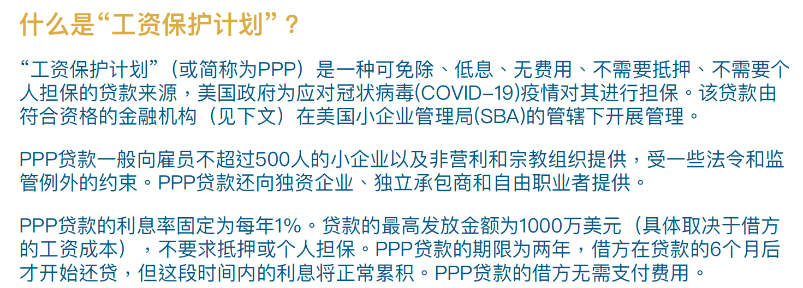
PPP计划是什么？

Slide 3
PPP贷款免还的介绍
5月15日，美国联邦小企业局（SBA）发放了PPP贷款减免申请表3508 EZ（Paycheck Protection Program Loan Forgiveness Application SBA Form 3508），该申请表是给已经申请了PPP的企业主填写，向借款方（银行或者贷款代办公司）申请贷款减免。
本期讲座我们将介绍如何申请PPP贷款免还和注意事项。本次介绍的信息是截至到7月10号，在现行法案规定下讲解PPP贷款金额该如何使用和如何申请免还手续，所有信息仅供参考。因目前政策变更频繁，如果您在填写申请表时遇到困难，请咨询专业会计师或者您当时的申请银行。

Slide 4
PPP贷款免还要点介绍
6月5日“薪酬保护贷款灵活法案（Paycheck Protection Program Flexibility Act）正式签署生效，包括以下各项的改进要点：
领取到贷款后，资金使用时间从原来的8周增加到了24周，但最终使用日期不迟于12/31/2020
贷款中必须用于员工薪资的比例将从75%下降为60%
剩余的40%可用于非薪资开销，比如交房租，水电，等等。
必须雇佣回与疫情发生前数量一致员工的时间期限从2020年6月30日延长到2020年12月31日
如果贷款不能免还，偿还期如果是6月5号之前批准的PPP贷款偿还期保持为2年期，6月5号后批准为至5年
贷款偿还期从放款后6个月开始

Slide 5
PPP贷款免还金额的计算方法
免还金额= 薪资成本（贷款总额的至少60%） + 非薪资成本（贷款总额的最多40%） - EIDL贷款Advance （Economic Injury Disaster Loan) （经济损害灾难贷款）
贷款的至少60%必须用于美国境内的员工薪资福利，最多40%是用于非薪资成本。

Slide 6
免还金额的组成部分
1)薪资成本（至少60%）
工资、佣金、危险工资、奖金、小费等
年假、带薪假、带薪病假
工资税、州税、地方税
团体医保、退休金
如果有餐厅老板在之前也有给自己发工资，也可以把自己的人工算进薪资成本内。但需要注意的是，每个员工的上限不能超过每年10万美金
2）非薪资成本（最多40%）
商业抵押债务的利息支付（本金不能算）
商店租金或租赁付款
水电煤气、交通费、电话、网 费
这些都是指2020年2月15日前就存在的合同在覆盖期需支付的费用

Slide 7
PPP免还申请的FTE员工算法
PPP免还申请中，有一个非常重要的概念 FTE (Full Time Equivalent)（全职），这个数字和员工福利的算法不同。FTE 是将每周工作40个小时的员工计为1，每周工作时间少于40个小时的员工计为0.5。 比如，一个餐厅有5个员工每周工作40小时，8个员工工作少于40小时，那么这个餐厅此时的FTE即为9。
在PPP贷款的免还申请中，会将覆盖期的平均FTE与疫情发生前的每月平均FTE进行比较，可选择的参考期为2019的2月至6月或2020的1月、2月；季节性雇主还可以选择2019的5月到9月。建议大家选择和今年的数据进行比较，方便找文件资料。
如果您覆盖期的FTE数量少于您参考期的FTE数量，免还的额度可能会减少。但只要在2020年12月31日前，重新把员工都请回来则不受影响.

Slide 8
PPP免还申请需要准备的文件
这些文件有的在申请贷款的时候已经提交过，但 建议餐饮业主们在提交免还申请的时候再次提交，以加快审批速度。
证明您的薪资开支：可以用银行账单、第三方薪酬服务方证明现金补偿给雇员的报告、税表、州季度工资报告、失业保险税申报表、支付医疗保险的收据账单等。
证明您的FTE数量：税表、州季度工资报告和失业保险税申报表等（要能体现您在覆盖期间雇佣平均每月FTE员工数量和参考期间雇佣平均每月FTE员工数量的对比）。
证明您的非薪资开支：商业贷款支付的收据、从2020年2月开始的账单、商业租赁合同、账单、支付水电网气的收据等。

Slide 9
PPP 免还申请的注意事项
如果您在2020年12月31日前就用完了贷款，可以跟您的借款机构提前提交免还申请。
借款人需要将所有文件资料（比如工资单，银行账单，贷款单）保存6 年，以便SBA查账
没有免除的贷款金额需要支付1%的利率偿还

Slide 10
PPP 免还申请的重要时间节点
PPP贷款覆盖期为收到银行放款后的6个月，最晚是到2020年12月31日
PPP贷款覆盖期间重新雇佣豁免的时间从以前的2020年6月30日，延长到了2020年12月31日
PPP贷款需要用完的时间从以前的8个星期，延长到了24个星期

Slide 11
PPP免还申请的申请流程
联系您PPP贷款放款银行或者贷款专员， 在24周内或者12月30日之前申请
填写PPP免还申请表
提供PPP免还要求的必要材料（后面会详细讲解）
银行在收到借款方的免还申请后的60天内，将会通知SBA免还的金额
SBA将在90天内拨出这笔款项还给银行

Slide 12
PPP免还申请表格
需要以下几个文件：
1）PPP贷款减免计算表（PPP Loan Forgiveness Calculation Form)
2）PPP表A（PPP Schedule A）
3）PPP表A工作表（PPP Schedule A Worksheet）

Slide 13
PPP贷款减免计算表(PPP Loan Forgiveness Calculation Form)---演示其中的一些信息，更多的详细内容，可以咨询您申请PPP的银行员工。
企业TIN（EIN，SSN）：输入与您的《借款人申请表》上相同的信息。
企业地址/企业电话/主要联络人/电子邮件地址：输入与您的《借款人申请表》上相同的信息，除非地址或联系信息已发生变化。
SBA PPP 贷款编号：输入SBA在批准贷款时分配的贷款编号。
PPP贷款金额：输入已发放的PPP贷款本金
申请贷款时的雇员人数：输入提交《借款人PPP贷款申请表》时的雇员总数。
申请免还的雇员人数：输入借款人申请贷款免还时的雇员总数。
PPP 贷款发放日期：输入您从贷款机构收到PPP贷款资金的日期。
EIDL （经济损害灾难贷款） 预付款：如果借款人收到经济损失赈灾贷款（EIDL）预付款，请输入该款项金额。
EIDL 申请号：请输入借款人的EIDL申请号。
发薪时间表：选择与您的发薪时间表相对应的方框。
覆盖期：覆盖期的第一天必须与PPP贷款发放日期相同。例如，如果借款人在4月20日，星期一收到PPP贷款资金，涵盖期间的第一天则是4月20日，涵盖期间的最后一天是6月14日星期日。

Slide 14
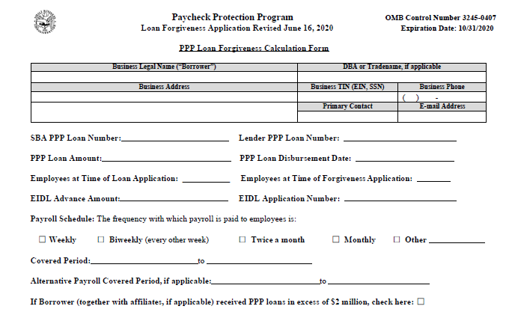
PPP贷款减免计算表(PPP Loan Forgiveness Calculation Form 必须填写的第一份表格（表格第一页）

Slide 15
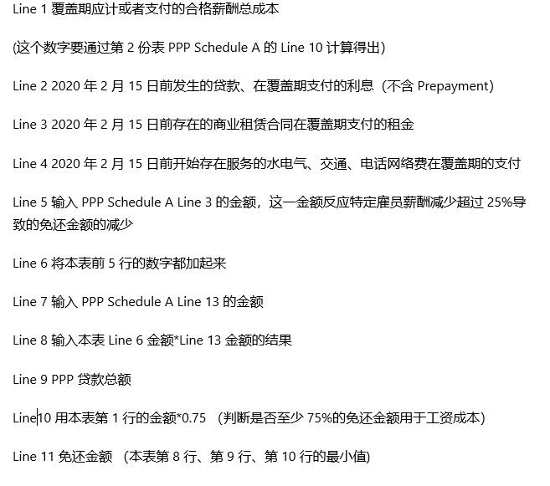
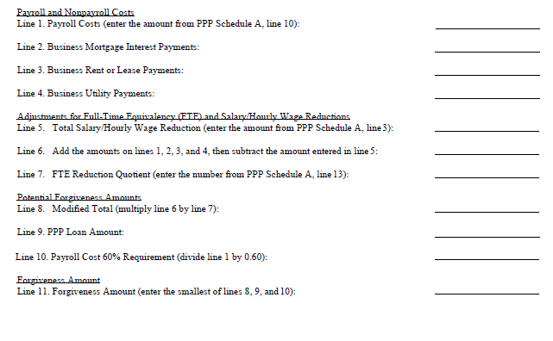
PPP贷款减免计算表(PPP Loan Forgiveness Calculation Form) 必须填写的第一份表格（表格第一页）

Slide 16
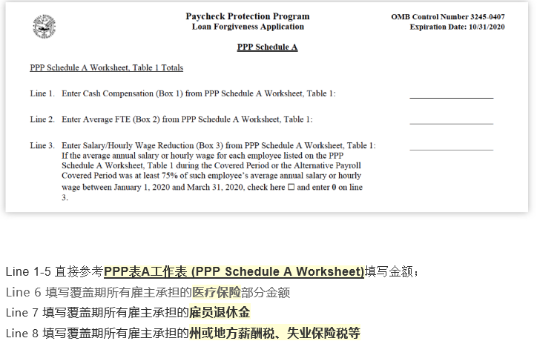
PPP表A(PPP Schedule A)这份表借款人必须完成并提交——必须填写的第二份表格

Slide 17
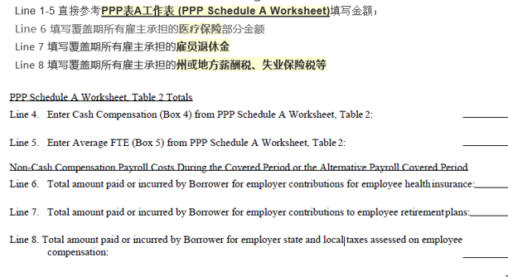
PPP表A(PPP Schedule A)这份表借款人必须完成并提交——必须填写的第二份表格

Slide 18
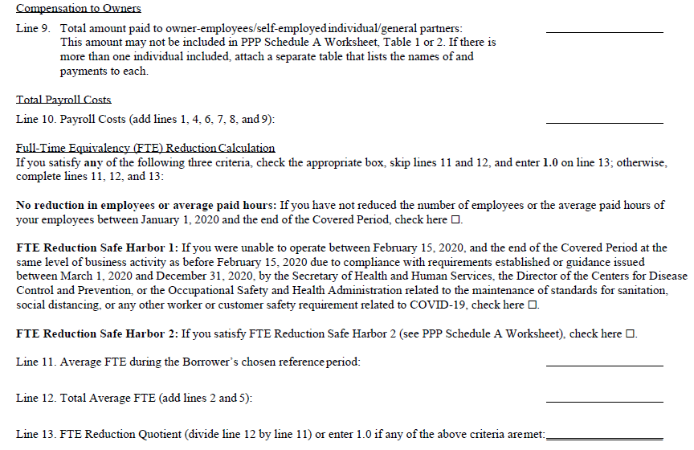
PPP表A(PPP Schedule A)这份表借款人必须完成并提交——必须填写的第二份表格

Slide 19
PPP表A(PPP Schedule A)这份表借款人必须完成并提交——必须填写的第二份表格
Line 9 填写覆盖期间支付给所有者的金额，每人上限为$15385
Line 10 将本表Line 1+4+6+7+8+9 加起来 （这就是第1份表里的Line 1）
Line 11 参考期FTE数量
可以选的参考期有02/15/2019-06/30/2019 或01/01/2020-02/29/2020；季节性雇主还可以选择05/01/2019-09/15/2019连续的12周
如果您覆盖期的FTE数量少于您参考期的FTE数量，免还的额度可能会减少。但是如果您满足FTE Reduction Safe Harbor的条件，就可以豁免。我们会在下一份表里详细解释FTE Reduction Safe Harbor的条件
Line 12 本表Line 2 加上本表Line 5 Line 13 本表Line 11除以本表Line 12 (最大值为1，如果满足您FTE Reduction Safe Harbor直接输入1)

Slide 20
第三份表格 PPP表A工作表(PPP Schedule A Worksheet）
这份表借款人必须完成并需要保存，不强制提交。如果您的薪酬平时是由薪酬系统或者第三方处理的，也可以用薪酬系统或者第三方提供的报告。 Table 1 & Table 2都是用来填写员工基本信息和薪资水平的，区别在于Table 1 用于填写覆盖期有雇佣关系，且2019年薪资总计少于10万美金，或者在2019年没被雇佣的员工信息；Table 2 用于填写在覆盖期有雇佣关系且2019年薪资超过10万美金的员工信息。

Slide 21
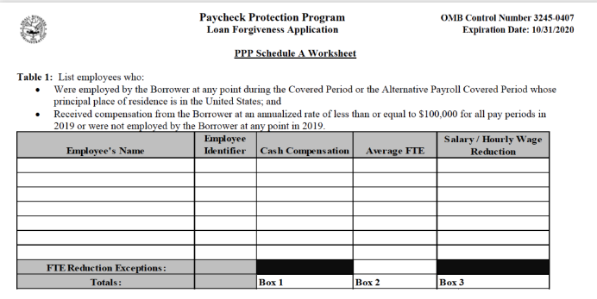
PPP表A工作表(PPP Schedule A Worksheet） 需要自己填写完成，不强制提交

Slide 22
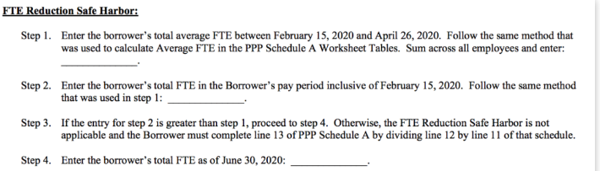
PPP表A工作表(PPP Schedule A Worksheet） 需要自己填写完成，不强制提交

Slide 23
PPP表A工作表(PPP Schedule A Worksheet） 需要自己填写完成，不强制提交
此处有众多老板最关心的问题，如果我想员工雇佣回来，但是员工不愿意，那我的这笔钱发不出去、FTE减少了怎么办？
表里的FTE Reduction Exceptions可以填写符合以下情况并且职位也没有招到新员工的数量，并且也不会影响您的免还金额：老板发了书面offer愿意在覆盖期间聘请员工回来，但是员工拒绝；或者是覆盖期间雇员有正当的理由被炒掉，自愿离职，自愿要求减少工作时间的。所以这段时间，请您一定要保存好和员工书面交流的证明。
FTE Reduction Safe Harbor条件：如果您在02/15/2020-04/26/2020期间减少了员工FTE数量，但是在06/30/2020之前恢复了包含02/15/2020当天在内的Pay Period的员工FTE数量，也不会影响您的免还金额。

Slide 24
采用的相关网站
https://www.sba.gov/sites/default/files/2020-06/3245-0407%20SBA%20Form%203508%20PPP%20Forgiveness%20Application%20FINAL_Simplified%20Chinese%20%281%29.pdf （SBA中文信息）
https://www.sba.gov/sites/default/files/2020-06/PPP%20Loan%20Forgiveness%20Application%20Form%20EZ%20Instructions%20%28Revised%2006.16.2020%29-508.pdf （ SBA英文文信息）
https://www.sba.gov/funding-programs/loans/coronavirus-relief-options/paycheck-protection-program （SBA官方网站）

Slide 25
问答时间

